Slide 1
O Método Científico

Slide 2
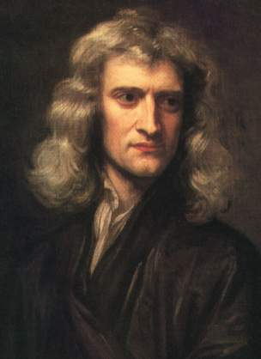
O que é Ciência?
Platão e Aristóteles (sec V aC)
Isaac Newton (sec XVIII)
O que chamamos de conhecimento científico?
Como separar a Ciência da pseudo-ciência?

Slide 3
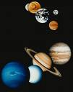
O que é Ciência?
Isaac Newton (sec XVIII)
Lei da Gravitaçao Universal
Uma teoria científica é uma tentativa de explicação racional da realidade num domínio específico do conhecimento

Slide 4
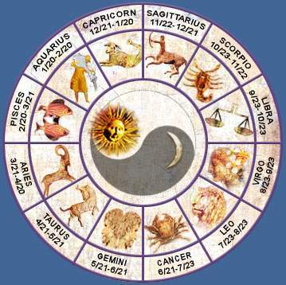
A Astrologia é uma disciplina científica?
“Uma época da sua vida está chegando ao fim. Você acha que ultrapassou a pior parte, mas ainda há que melhorar e conseguir a estabilidade de suas conquistas”.

Slide 5
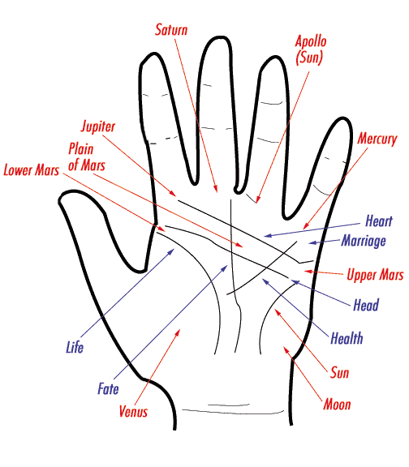
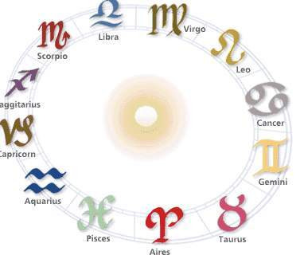
A Astrologia é uma Ciência?
A Astrologia é uma Ciência porque...possui métodos e técnicas estabelecidas, tem teorias e objeto definido, e cada pessoa tem um mapa astral...

Slide 6
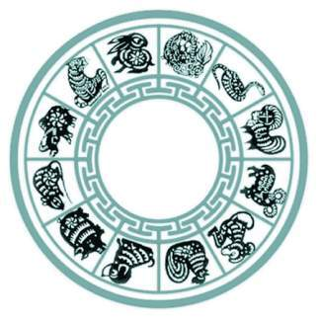
A Astrologia é uma Ciência?
A Astrologia não é uma Ciência porque...falta consistência metodológica e ela possui capacidade preditiva limitada sobre fatos verificáveis

Slide 7
A Astrologia é a metafísica dos parvos (Adorno).
As mesmas observações levam a teorias incompatíveis
A mesma teoria leva a diferentes predições.
É impossível separar o observador do fenômeno observado.

Slide 8
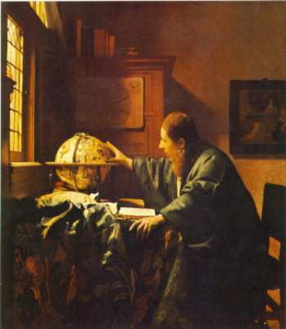
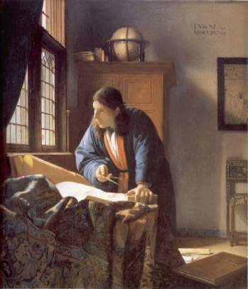
O que é uma teoria científica?
Uma teoria científica precisa dizer porque algo acontece, dizer o que não pode acontecer, e produzir o avanço do conhecimento

Slide 9
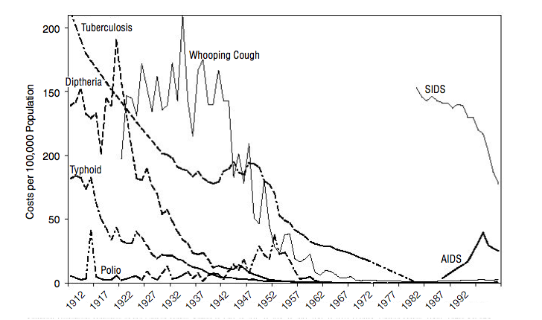
Doenças infecciosas nos EUA: século XX

Slide 10
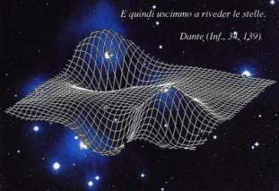
A Ciência avança…
Gravitação Universal:
fenômeno instantâneo
Relatividade:
Gravidade como deformação do espaço-tempo

Slide 11

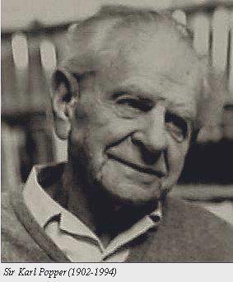
Método Científico: A Visão de Karl Popper
Popper: A questão central da filosofia da ciência é o problema da demarcação: “Como separar a Ciência da não-Ciência?”

Slide 12
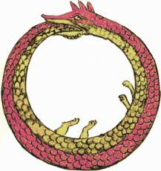
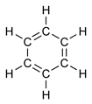
Popper: Conjecturas e refutações
Intuições do cientista
(Kekulé)
Conjectura científica
(anel do benzeno)
Observações da natureza
Teorias como conjecturas: afirmações plausíveis sobre o universo, que podem ser submetidas a testes críticos, mas nunca podemos saber se são verdadeiras ou não

Slide 13
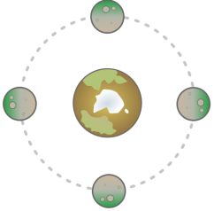
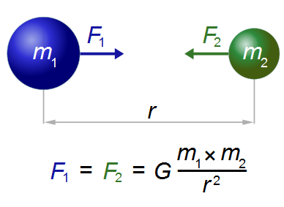
Gravitação Universal como conjectura
Observações
(Brahe, Galileo)
Conjectura
(Newton)
Gravitação universal (Newton) explica os movimentos dos planetas medidos por Galileo e Brahe. Mas a gravitação é uma idéia anti-intuitiva....

Slide 14
Gravitação Universal como conjectura
Observações
(Brahe, Galileo)
Conjectura
(Newton)
“I have not yet been able to discover the cause of these properties of gravity from phenomena and I feign no hypotheses... It is enough that gravity does really exist and acts according to the laws I have explained, and that it abundantly serves to account for all the motions of celestial bodies...” (Newton)

Slide 15
Gravitação Universal como conjectura
Conjectura
(Newton)
Observações
(Brahe, Galileo)
“That one body may act upon another at a distance through a vacuum without the mediation of anything else, by and through which their action and force may be conveyed from one another, is to me so great an absurdity that, I believe, no man who has in philosophic matters a competent faculty of thinking could ever fall into it. (Newton)”

Slide 16
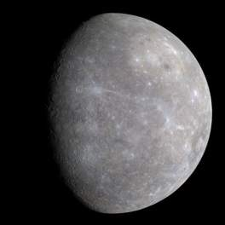
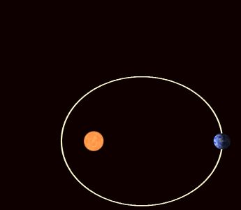
Refutação da gravitação universal?
Conjectura
(Newton)
Teoria da gravitação universal: erro na estimativa da precessão do periélio do planeta Mercúrio (43 arcseg)

Slide 17
Relatividade geral (Einstein)
Gravitação como deformação do espaco-tempo (conjectura)
Detecção de ondas gravitacionais geradas pela colisão de dois buracos negros supermassivos pelos detectores do projeto LIGO

Slide 18
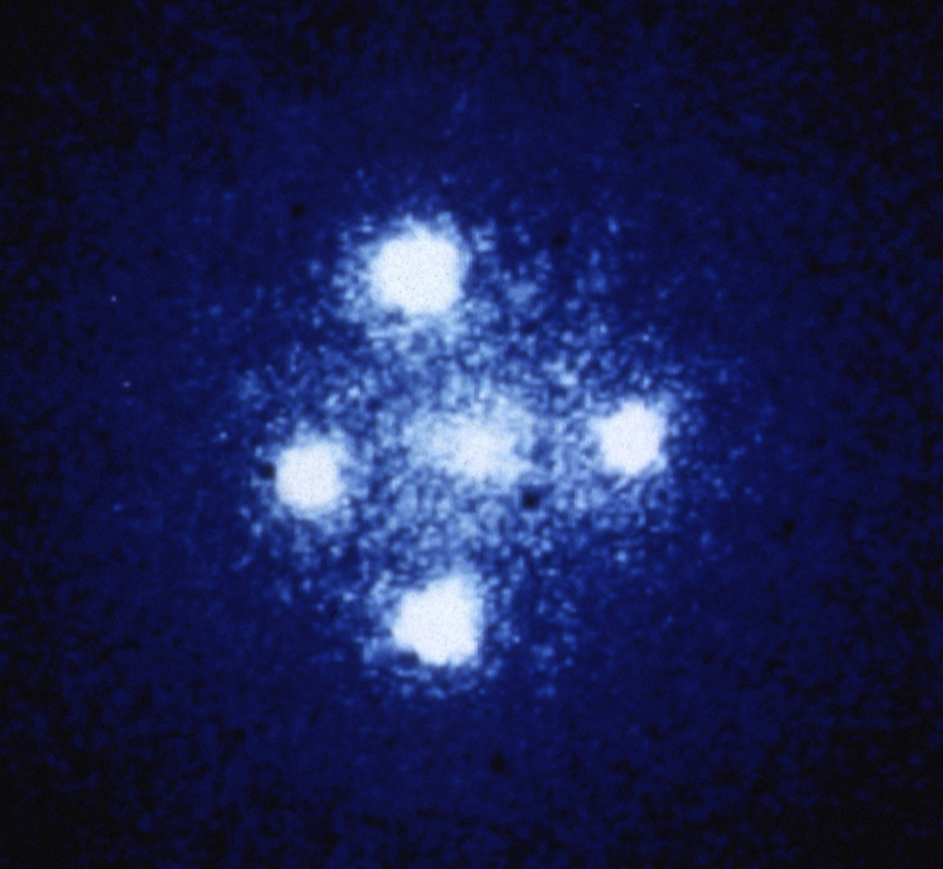
A Cruz de Einstein
The photograph shows four images of a very distant quasar which has been multiple-imaged by a relatively nearby galaxy acting as a gravitational lens.
The quasar seen here is at a distance of 8 billion light years, whereas the galaxy is at a distance of 400 million light years.
Gravitational lens G2237 + 0305
(Hubble Space Telescope)

Slide 19
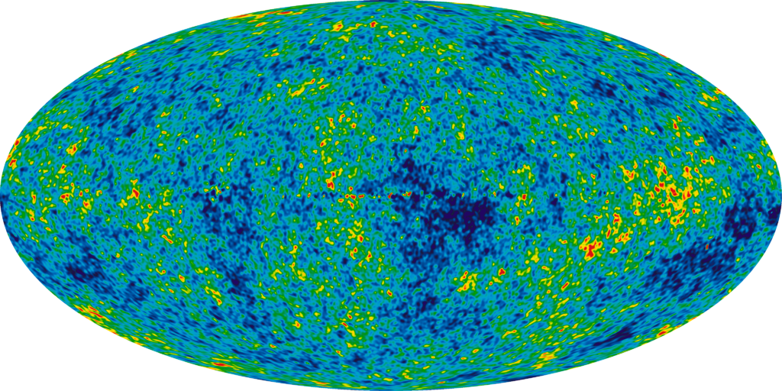
O Sonho de Popper: ciência é ser forte em teoria e experimentos
Mapa da radiação remanescente do “big bang”- isotrópico em 1:10⁶

Slide 20
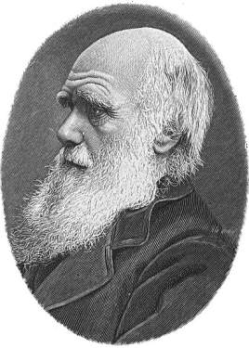
A teoria da evolução é refutável?
Como é possível termos confiança na teoria da evolução?
Que evidências nos fazem reforçar a confiança que a teoria de Darwin esteja correta?

Slide 21
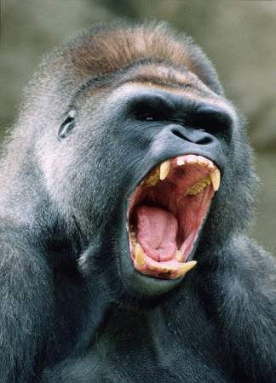

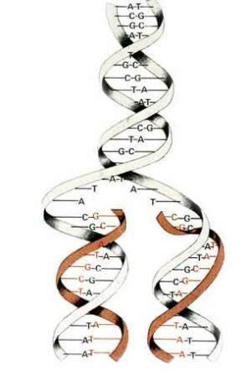
Como saber se eles são parentes?
Two humans could even have a 0.5% difference in DNA. The difference between chimpanzees and humans is only 1.23%. Human blood and Chimpanzee blood, with compatible blood groups, can be exchanged through transfusion

Slide 22
Evidencias do registro fóssil

Slide 23
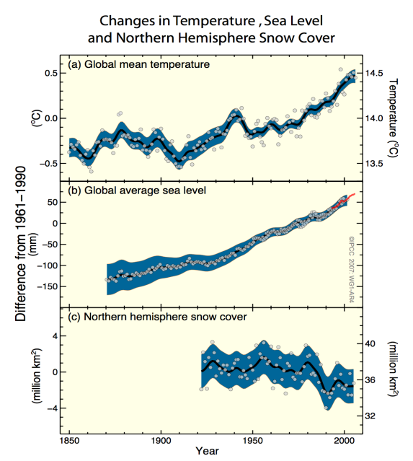
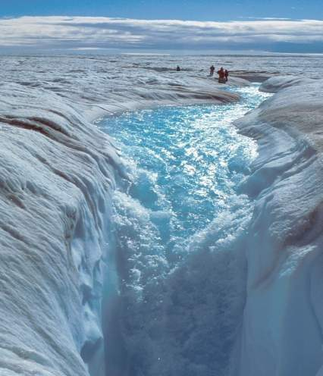
Quais são as evidências sobre aquecimento global?
Redução no gelo da Groenlândia

Slide 24
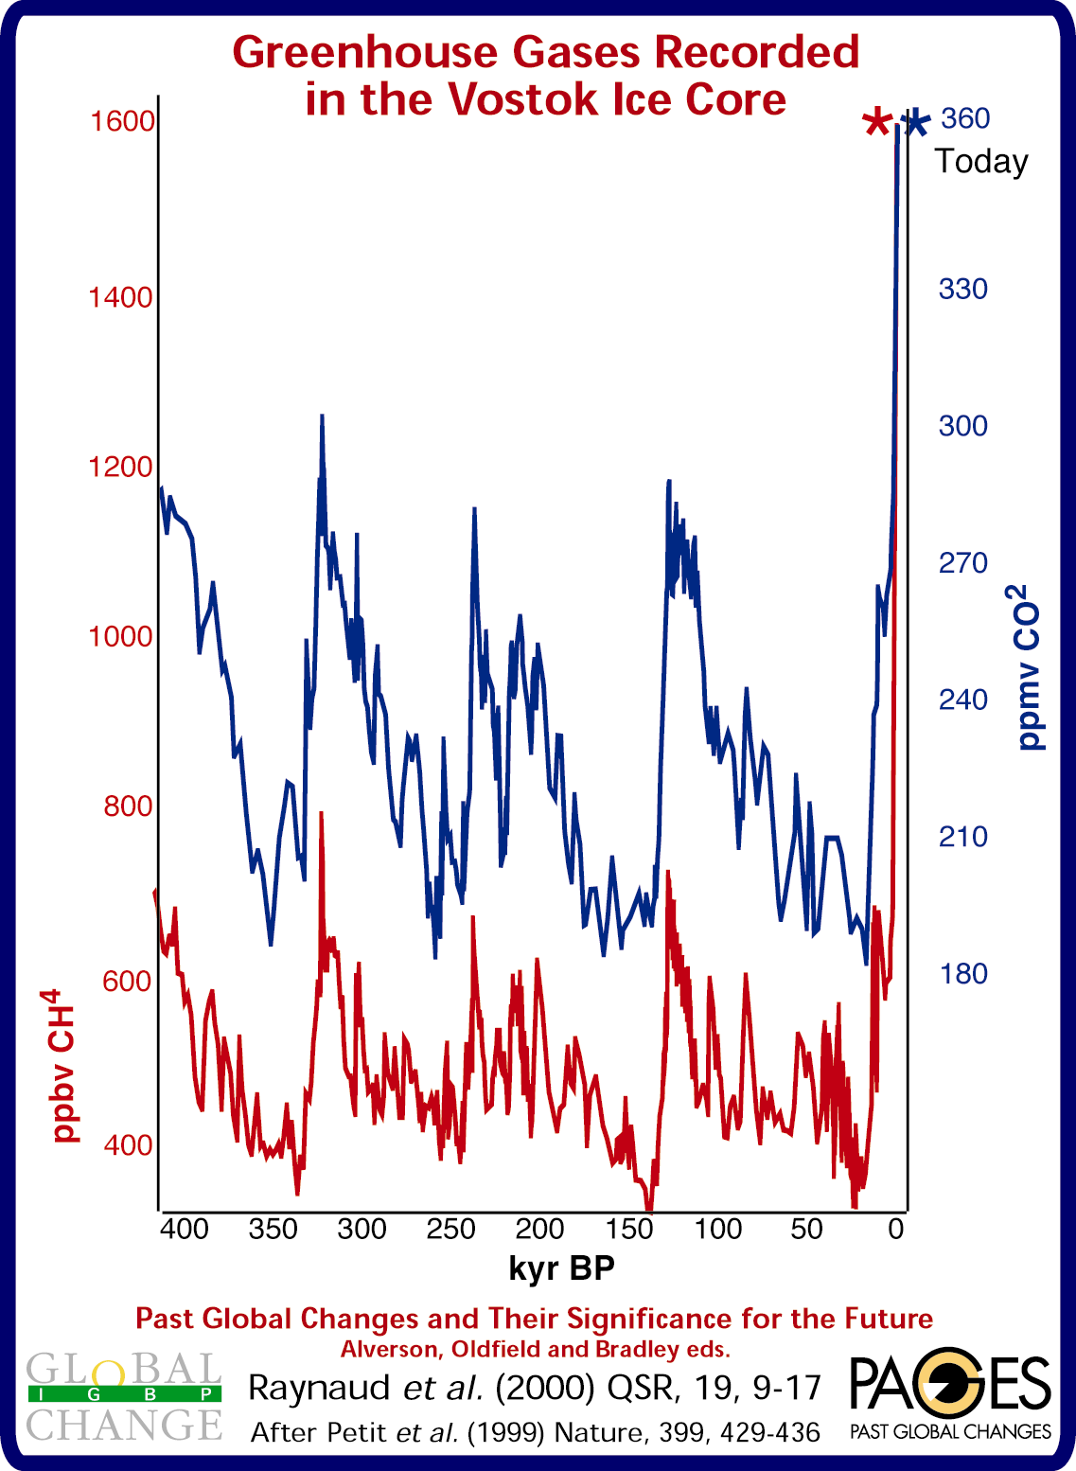
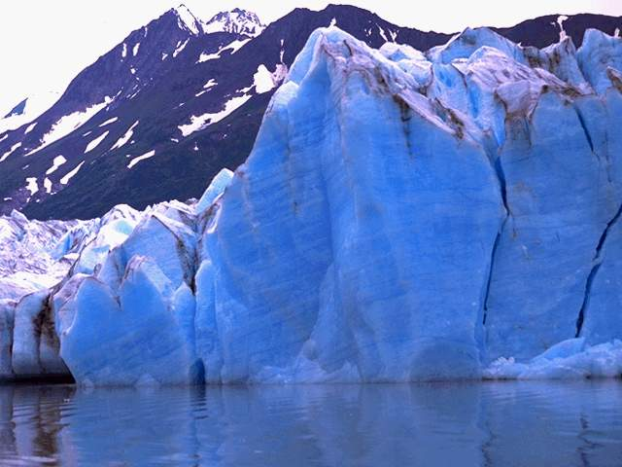

Slide 25
Quais serão os efeitos do aquecimento global?

Slide 26
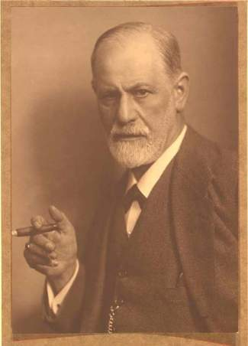
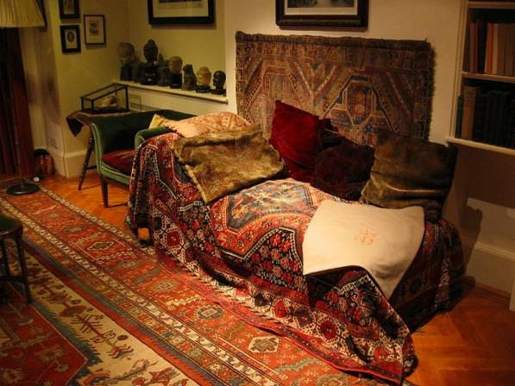
A psicanálise é uma teoria científica?
O inconsciente existe?
Freud divide a mente entre as forças do id (fonte das pulsões), ego (controle pessoal), e superego (consciência e valores)

Slide 27
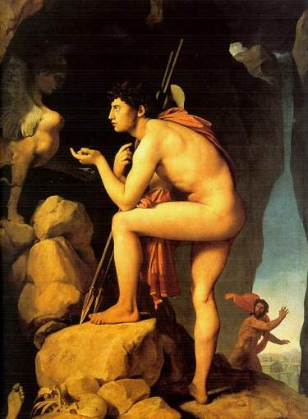
Caveat emptor
“Freudian theories, though posing as sciences, have in fact more in common with primitive myths than with science. They resemble astrology rather than astronomy. These theories describe some facts, but in the manner of myths. They contain most interesting psychological suggestions, but not in a testable form.” (Popper)
Édipo e a esfinge (Ingres)

Slide 28
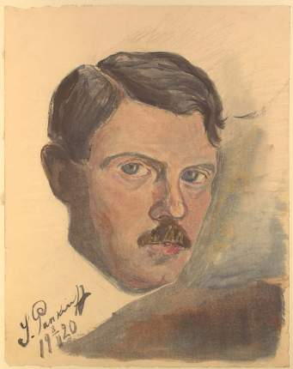
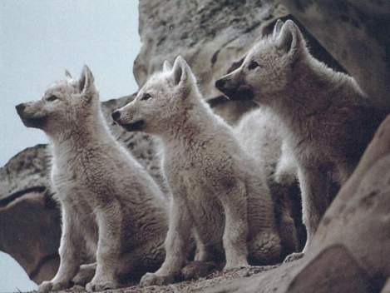
A psicanálise é uma teoria científica?
Serge Pankeyev (o “homem-lôbo”) foi tratado por Freud e considerado “curado” em 1918.
Pankeyev em 1970: “Foi uma catástrofe. Estou na mesma condição de quando eu comecei a me tratar com Freud”.

Slide 29


Formas de Ciencia
Representação (teorias e leis)
Matemática
Informática e Modelagem
Cosmologia/Física
Psicologia
Ciências da Terra
Ciências da saúde
Experimentação (prática reprodutível)

Slide 30

O Método científico na prática
Problema
Hipótese
(Método)
Experimento
com
Resultados
Discussão e
Conclusões

Slide 31
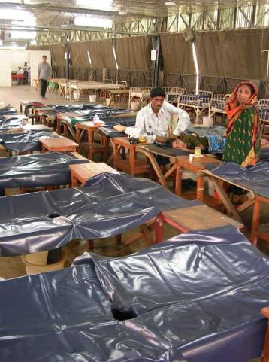
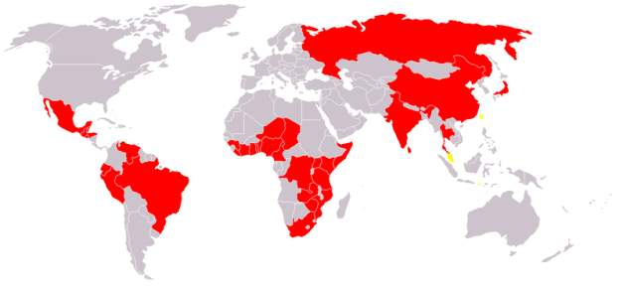
O que é um problema?
Algo que não sabemos explicar
Cólera no mundo
Hospital de Cólera em Bangladesh
Como se transmite o cólera?

Slide 32
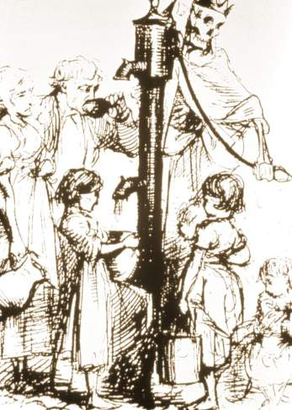
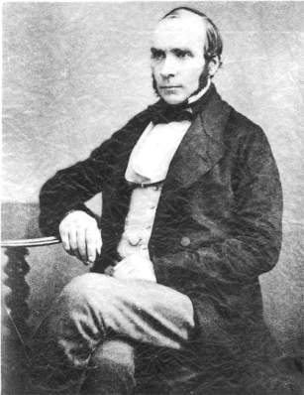
O que é uma hipótese?
Uma conjectura para resolver o problema.
In 1849 the British physician, John Snow, proposed that cholera was spread through the contamination of water or food, as opposed to the more widely held belief that it spread through the inhalation of "bad vapors”.
"On the Mode of Communication of Cholera“ ( Snow, 1849)

Slide 33
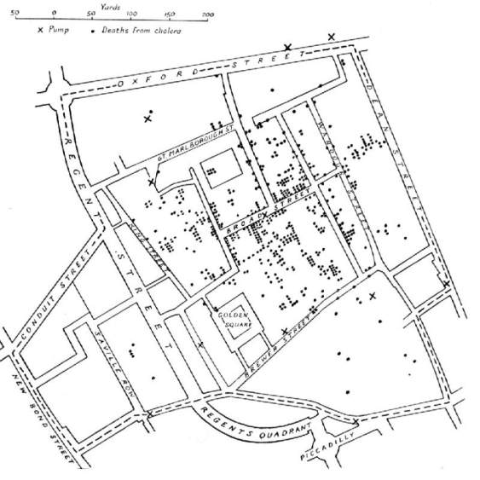
Experimento e resultados
Um teste que pode confirmar ou refutar a hipótese
.
During the 1853-4 outbreak of cholera in London, John Snow was able to test his theory. In late August 1854, a heavy outbreak occurred in the area of Golden Square and Soho Square south of London's Oxford Street. Snow carefully reviewed records of all fatal cases of cholera.
Though his detective work, Snow constructed a spatial tally of all deaths in the area. There were thirteen water pumps in the area. Snow discovered that the heaviest casualties were clustered around the Broad Street water pump.

Slide 34
Experimento e resultados
Um teste que pode confirmar ou refutar a hipótese
.
“Most public houses and coffee shops in the area mixed pump water with spirits. A local brewery that had its own water supply and allocated to its employees a free allowance of beer suffered no cholera deaths among its 70 workmen. A gentleman who came to see his dying brother arrived too late. He stayed only 20 minutes, but drank water from the Broad Street pump, and was attacked with cholera the next day and died.” (Snow)

Slide 35
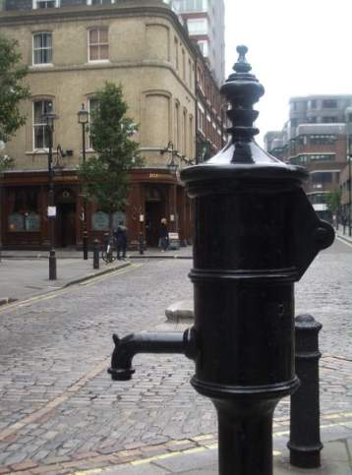
Discussão: o que mostram os resultados?
Convencer o leitor da validade da hipótese
.
“I found that nearly all the deaths had taken place within a short distance of the [Broad Street] pump. (...)With regard to the deaths occurring in the locality belonging to the pump, there were 61 instances in which I was informed that the deceased persons used to drink the pump water from Broad Street.
The result of the inquiry, then, is, that there has been no particular outbreak or prevalence of cholera in this part of London except among the persons who were in the habit of drinking the water of the above-mentioned pump well”. (Snow)

Slide 36
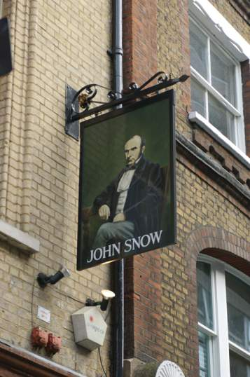
Conclusão do trabalho
Qual a importância dos resultados?
.
Snow recommended to the local authorities that the handle be removed from the Broad Street pump, which was done in 8 September 1854. The removal of the pump handle correlated with a decline in cholera cases, but this decline may have been due to the natural shape of the epidemic and the fact that possible human hosts had deserted the area rather than the removal of the pump handle.
Authorities remained skeptical; Snow had not produced direct evidence of the "cholera poison" he claimed had caused the disease.

Slide 37
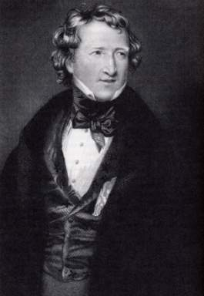
As conclusões podem ser contestadas
Teorias científicas competem para explicar um mesmo problema
“Dr. Snow claims to have discovered that the law of propagation of cholera is the drinking of sewage water. His theory, of course, displaces all other theories. Other theories attribute great efficacy in the spread of cholera to bad drainage and atmospheric impurities. Therefore, says Dr. Snow, gases from animal and vegetable decompositions are innocuous! If this logic does not satisfy reason, it satisfies a theory; and we all know that theory is often more despotic than reason.” (Editorial, The Lancet, 1855)
Thomas Wakley,
“The Lancet”

Slide 38
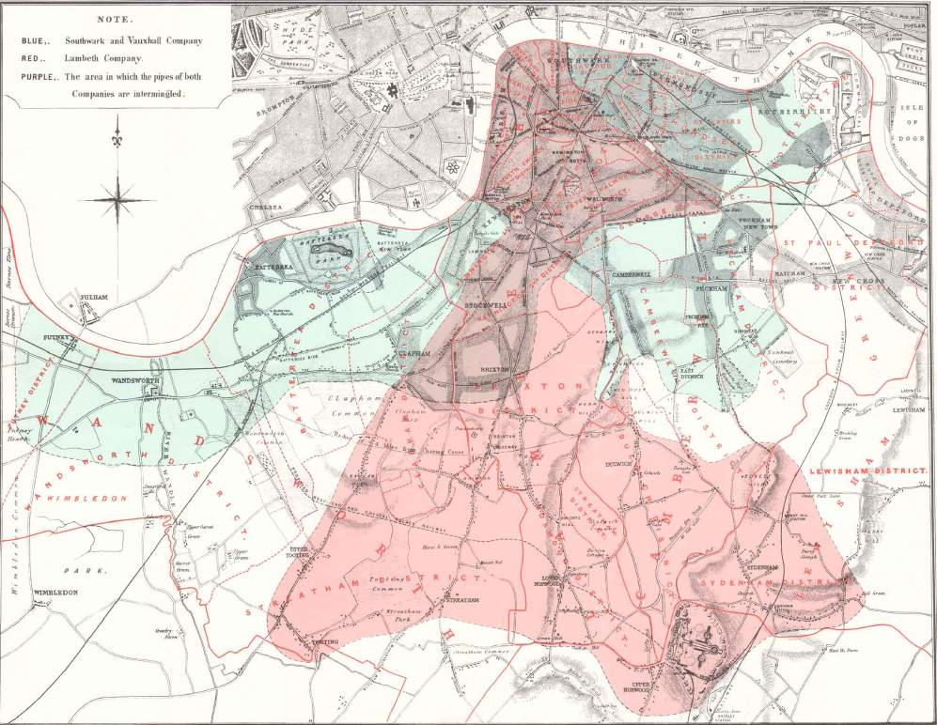
"The Grand Experiment” (Snow)
.
Two water companies serviced the London area: the Lambeth Water Company and the Southwark and Vauxhall Water Company. While the former took its water from the Thames about 20 miles upstream from the London city sewers, the later took its water downstream.
Snow examined records of the households serviced by the two water companies. Those serviced by Lambeth Water Company saw 37 deaths every 10,000 households and those serviced by Southwark and Vauxhall Water Company saw 315 deaths every 10,000 households.

Slide 39
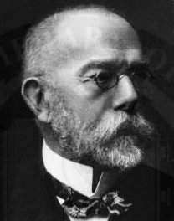
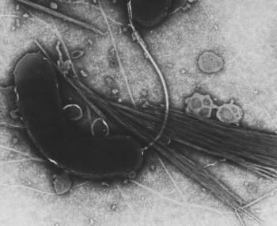
Algumas teorias demoram para ser aceitas
Descoberta do vibrio cholera em 1883 (Koch)
In the international sanitary conference of 1885 attended by Robert Koch along with representatives of 28 countries, the British delegation successfully blocked any "theoretical discussion on the etiology of cholera”.

Slide 40
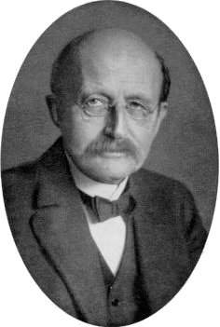
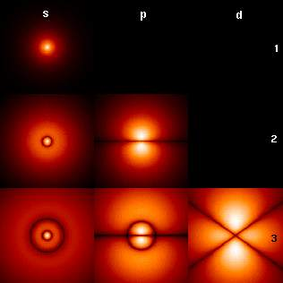
Max Planck e as controvérsias científicas
Max Planck (1858-1947) propôs a teoria da mecânica quântica
“A new scientific truth does not triumph by convincing its opponents and making them see the light, but rather because its opponents eventually die, and a new generation grows up that is familiar with it."

Slide 41
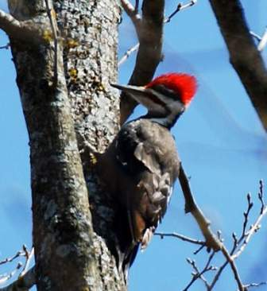
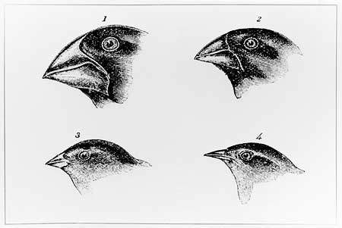

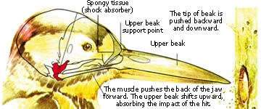
O método científico ao alcance de (quase) todos
Porque o picapau não tem dor de cabeça?
Hipótese: Deve ser por causa dos mecanismos evolutivos…
Experimento: descrever as adaptações dos picapaus
"Woodpeckers and Head Injury“, P.May et al, Lancet, 307,1976.

Slide 42
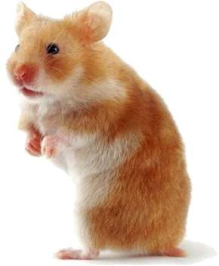
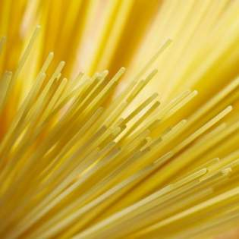
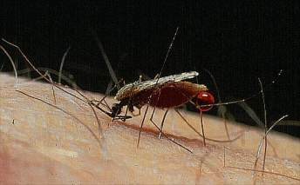

O método científico ao alcance de (quase) todos
Como curar o jet lag de hamsters?
Porque o espaguete nunca quebra na metade?
Porque o queijo malcheiroso atrai o mosquito da malária?
Proc Nat Academy of Sciences
Physical Review Letters
The Lancet

Slide 43



Vontade de urinar x dinheiro ($ 16 hoje ou $35 em dois meses?)

Slide 44


Sword swallowing and its side effects
Brian Witcombe and Dan Meyer, British Medical Journal, December 23, 2006, vol. 333, pp. 1285-7.

Slide 45





Slide 46

Com um bom problema e uma boa metodologia, quase tudo se publica...
Qual é o seu problema?

